Slide 1
Интерактивная платформа COVID REHAB
Для дистанционной реабилитации пациентов,
переболевших COVID-19
с различными осложнениями

Slide 2
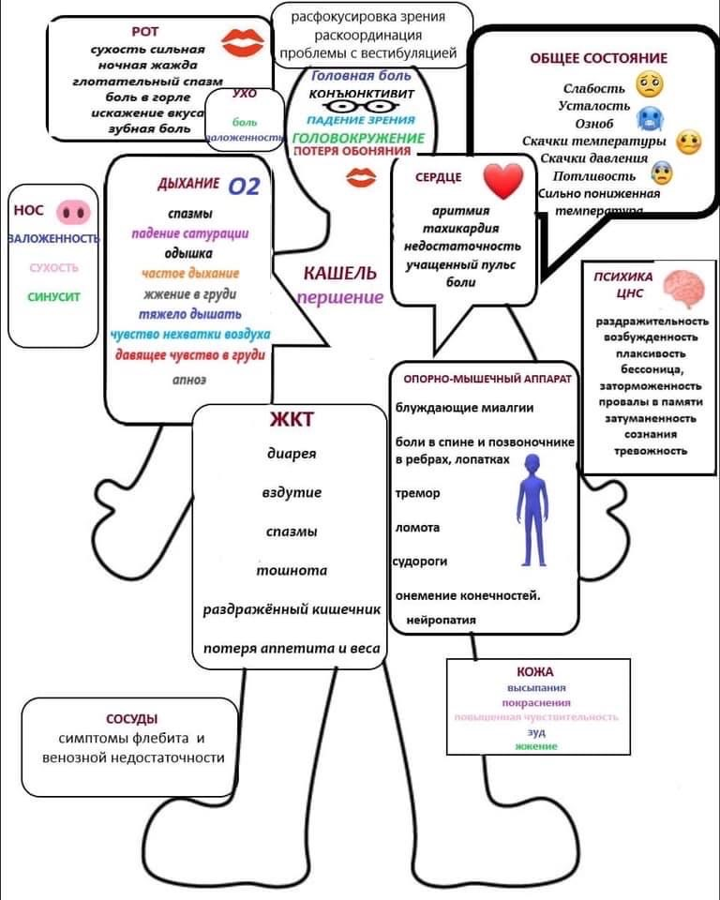
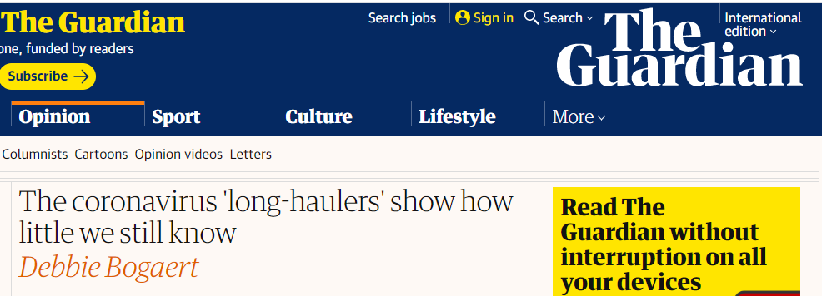
Проблема последствий COVID-19 с каждым днем встает все острее:
COVID «дальнобойщики»
Covid Симптом Исследование , проведенное Королевским колледжема Лондона, показало , что 10% всех пациентов Covid-19 сообщают о симптомах в течение не менее трех недель. Удивительно, но люди в этом так называемом хвосте Covid в среднем моложе. Большинство из них сообщают о том, что ранее были здоровы, и проявляют относительно легкие симптомы в начальной фазе заболевания. Но они продолжают испытывать такие симптомы, как усталость, головная боль, кашель, одышка, боль в груди, учащенное сердцебиение и желудочно-кишечные и неврологические симптомы в течение нескольких недель или даже месяцев после появления первых симптомов; часто эти симптомы могут появляться и исчезать неоднократно.

Slide 3
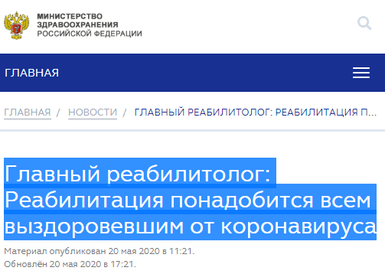
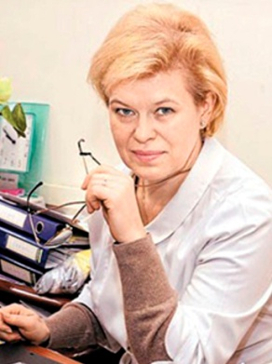
Реабилитация понадобится всем!
Иванова Г.Е

Slide 4
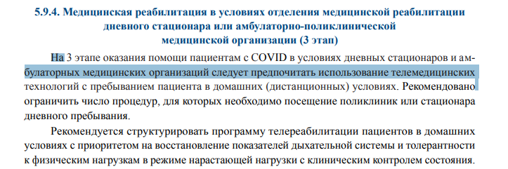
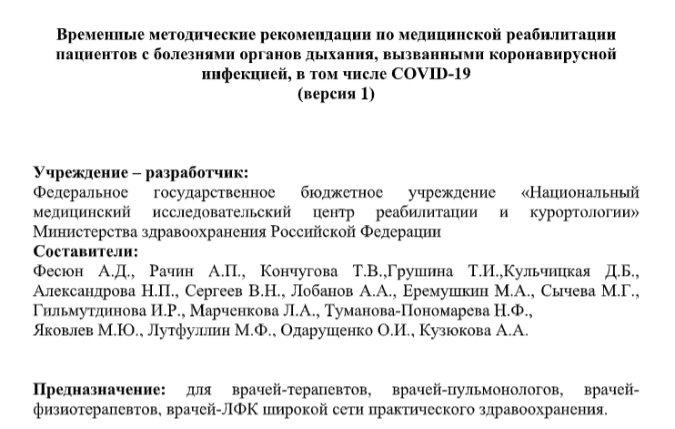
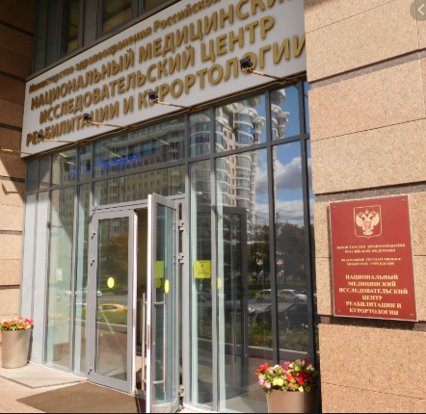
ВРЕМЕННЫЕ МЕТОДИЧЕСКИЕ РЕКОМЕНДАЦИИ Минздрава РФ

Slide 5
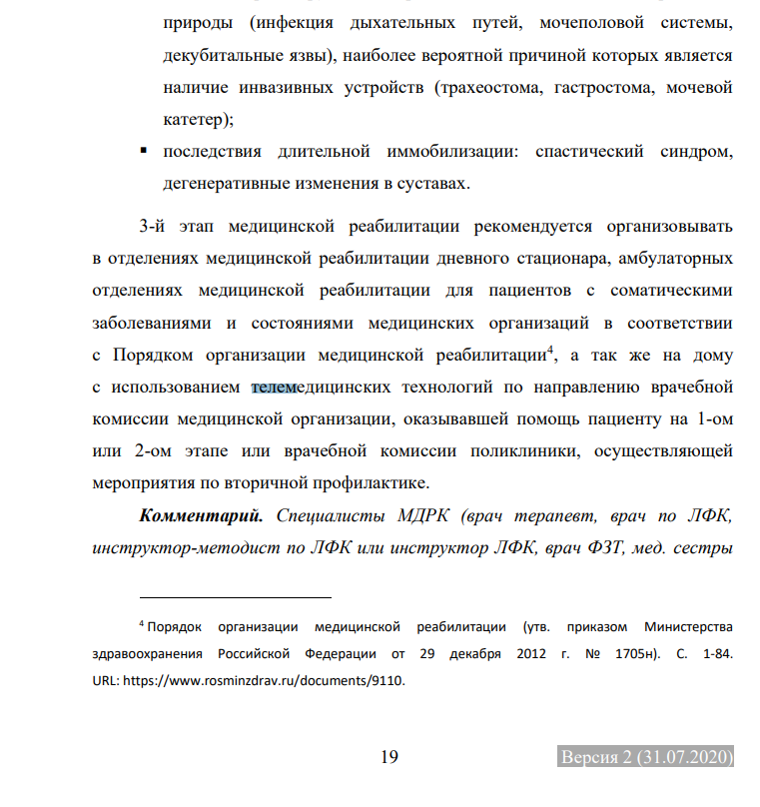

Slide 6
Медицинская реабилитация пациентов, перенесших COVID-19, направлена на:
Уменьшение симптомов, связанных с перенесённой пневмонией/пневмонитом и развивающимся в зоне повреждения легочным фиброзом.
2. Коррекцию сопутствующих болезней органов дыхания (ХОБЛ, бронхиальная астма, хронический необструктивный бронхит), течение которых ухудшилось в результате перенесенной инфекции.
3. Восстановление резервов дыхательной мускулатуры, и оптимальной для данного пациента физической активности.
4. Улучшение показателей функционального состояния и функционирования других систем и органов.

Slide 7
Задачи дистанционной реабилитации:
Повышение доступности реабилитационных мероприятий для пациентов в период самоизоляции, а также пациентов из отдаленных районов.
Мотивация пациента к участию в реабилитационных мероприятиях, а также повышение ответственности пациента за свое здоровье.
Постановка у пациентов правильной техники выполнения упражнений, входящих в программу реабилитации.
Повышение качества жизни пациентов после лечения по поводу COVID-19. Сокращение длительности восстановительного периода, сроков возвращения пациента к нормальной жизни. Сокращение процента инвалидизации. Повышение показателей эффективности лечения COVID-19.
Повышение качества работы специалистов государственных систем здравоохранения и социальной защиты, НКО, волонтеров через оснащение их инновационными телемедицинскими технологиями.

Slide 8
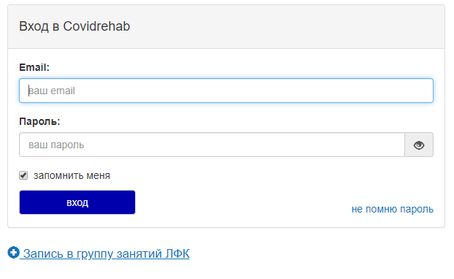
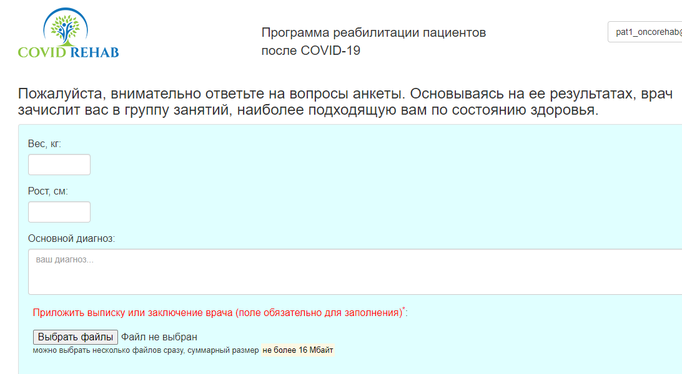
Набор пациентов для тестирования https://covidrehab.online

Slide 9
Организация процесса
Оценка врачом медицинской документации из стационара
Определение программы реабилитации
Групповые занятия с инструктором ЛФК под его контролем+ гаджеты в перспективе
Оценка пациентом состояния (заполнение опросников и измерение параметров)
Оценка эффективности и безопасности врачом
Возможно повторное прохождение
дыхательную гимнастику и аэробные упражнения;
силовые тренировки разной интенсивности;
обучение дренажной дыхательной технике: у пациентов с повышенным образованием мокроты;
нейропсихологическую подготовку: консультации, психологическая поддержка и когнитивная подготовка.
диетотерапия

Slide 10
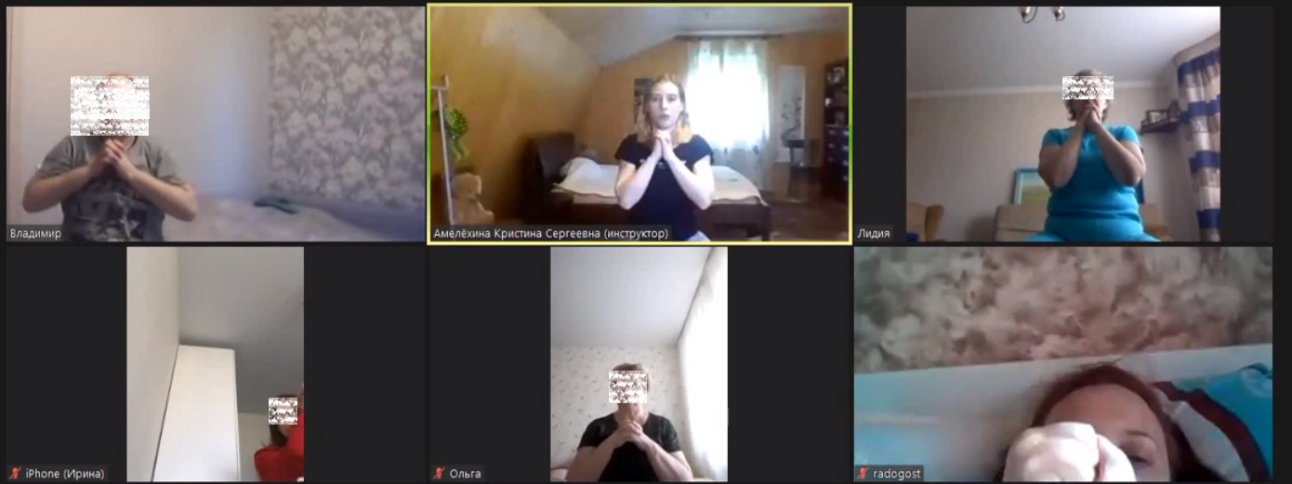
Тестирование прототипа
Всего числится в системе: 241 39 зарегистрировано 61 активировано 2 кандидат 81 абонемент (проходят курс) 54 завершили курс 3 закрыт администратором 1 закрыт врачом
---------------------------------------
Москва (36), Санкт Петербург (11) Хабаровск (2), Черкесск (2) Бор, Волгоград , Дзержинский, Карачаевск , Кисловодск, Королев, Курск, Липецк, Лянтор, МО, набережные Челны, Нахабино, Новосибирск, Одинцово, Орёл, Саратов , Тюмень, Химки, Ульяновск, Чебоксары
На 16.06.2020: группа c 05.06.20 - по 25.06.20 (11:00 - 11:45): 43 человека группа c 05.06.20 - по 25.06.20 (18:00 - 18:45): 38 человек
Архив: группа 18.05.20 - 04.06.20 (18:00 - 18:45): 50 человек группа 18.05.20 - 04.06.20 (11:00 - 11:45): 4 человека

Slide 11
Перспективный Онлайн-Офлайн формат занятия в группе
Групповые занятия с инструктором в медучреждении (справа),
к которым дистанционно подключаются пациенты, находящиеся дома.

Slide 12
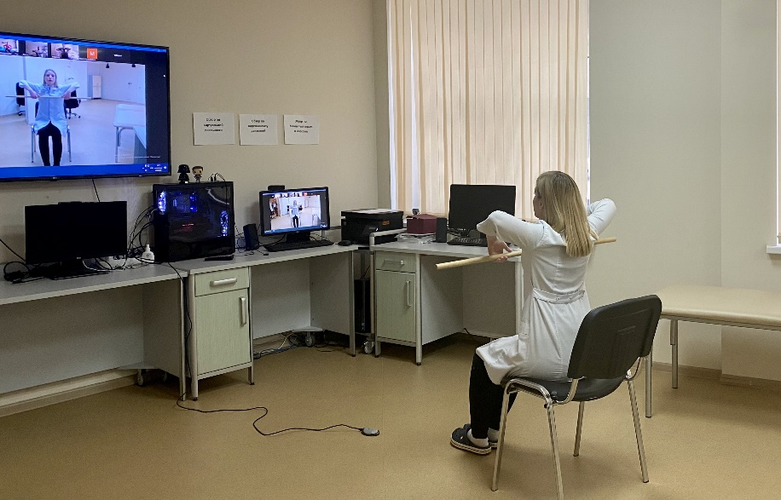
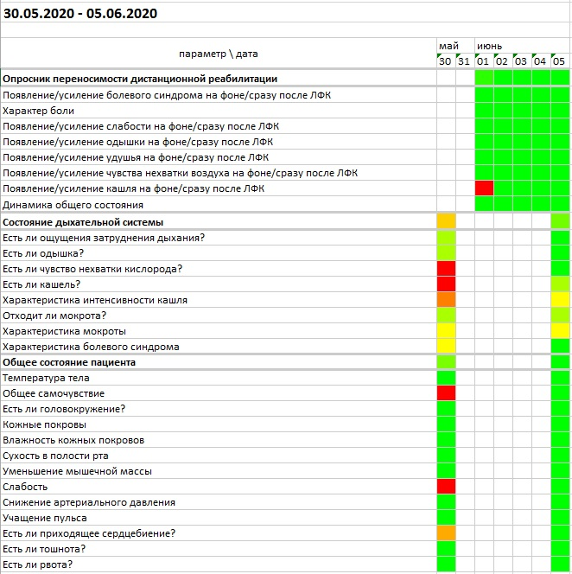
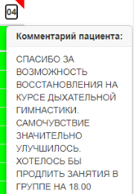
Занятия под контролем врача-реабилитолога
Дистанционные занятия с инструктором
«Тепловая карта для контроля состояния пациента с отметками их сообщений»
… и дыхательная и дренажная гимнастики для самостоятельных занятий

Slide 13
Положительные отзывы! 18% прошли курс повторно

Slide 14
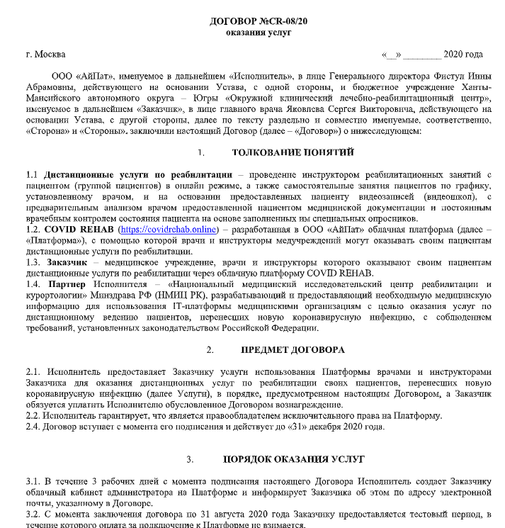
Тестирование прототипа (на 23 сентября 2020)
Реабилитацию прошли - 537 пациентов
В т.ч.
НМИЦ РК – 415
Соль-Илецк – 9
Барнаул – 40
Ханты-Мансийск – 16
Самара – 57
Активировали свой аккаунт – 860
Не представили документы – 254
Пациенты из более, чем 150 городов
(Москва и СПб – менее 40%)
6о пациентов прошли курс повторно
Подписано 6 договоров
5 государственных ЛПУ до конца 2020 года
(ГБУЗ Областной Соль-Илецкий центр медицинской реабилитации,
КГБУЗ "Алтайский врачебно-физкультурный диспансер",
Орловский государственный университет имени И.С.Тургенева,
БУ ХМАО-Югры "Окружной клинический лечебно-реабилитационный центр",
ГБУЗ «Самарская областная клиническая больница им. В.Д. Середавина»)
+ Санаторий Решма (Ивановская область)
Типовой договор

Slide 15
Главнейший вопрос – вопрос оплаты!

Slide 16
Опрос пациентов: «Какие медицинские вопросы Вы бы хотели решать дистанционно?»
(в том числе за дополнительную плату)?
Опрос пациентов: «Какие медицинские вопросы Вы бы хотели решать дистанционно»
(в том числе за дополнительную плату)?
www.medsenger.ru

Slide 17
Спасибо за
Внимание
ardodv@gmail.com
+7-966-061-4048

